Slide 1
Принципы функционального реактивного подхода
на примере реактивности и иммутабельности в UI
Notes:
В докладе будем рассматривать некоторые из принципов FRP – функционального реактивного программирования, применительно к разработке UI под веб.

Slide 2

О себе
До 2008 фанат .NET
Перешел на Java
Недолюбливаю UI
На текущий момент руководитель разработки платформы
Николай Смирнов
2
Notes:
…
Да-да у нас как у любой уважающей себя компании, есть свои велосипеды с квадратными колесами.

Slide 3
План
Общая информация о FRP
Живое написание кода в парадигме FRP
Показ декларативного подхода
Показ реактивности
Подключение имутабельности
Рассказ о плюшках
3

Slide 4
Реактивность
Иммутабельность
Декларативный подход
4
Notes:
Будем рассматривать только те элементы FRP, на которые обратим внимание в рамках этой презентации.
(FRP — это программирование в декларативном стиле с изменяющимися во времени значениями)

Slide 5
Реактивность
5
Notes:
Управление поведением приложения на основе потока данных.
т.е. изменение данных, приводит к автоматическому изменению поведения.
Пример: табличный процессор

Slide 6
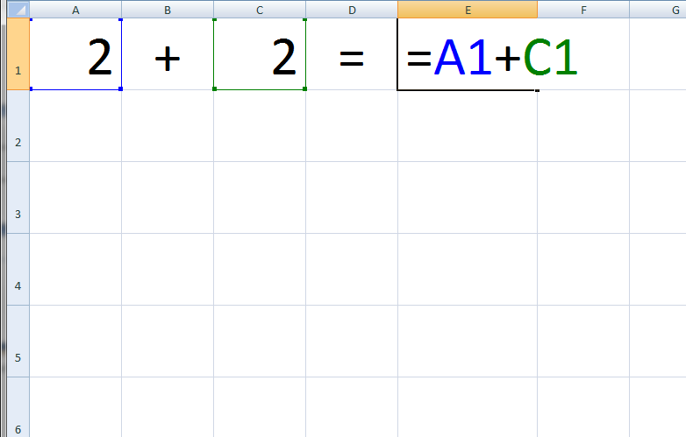
6

Slide 7
Иммутабельность
7
Notes:
Главное свойство – невозможность изменения объекта после создания.
Однако – это не означает, что при изменении одного объекта, нужно пересоздавать весь граф. Рассмотрим на примере…

Slide 8
Пример
Объект 1
Объект 1.1
Объект 1.2
Объект 1.3
Объект 1.1.1
Объект 1.1.2
8
Notes:
Возьмем дерево объектов, т.к. по факту, конечно, никто в здравом уме не будет на клиентской части работать с произвольным графом.

Slide 9
Пример
Объект 1
Объект 1.1
Объект 1.2
Объект 1.3
Объект 1.1.1
Объект 1.1.2
Меняем
9
Notes:
Попытаемся изменить объект в середине дерева

Slide 10
Пример
Объект 1
Объект 1.1
Объект 1.2
Объект 1.3
Объект 1.1.1
Объект 1.1.2
Объект 1 `
Объект 1.1 `
10
Notes:
По факту будет создан новый экземпляр объекта 1.1 и новый экземпляр объектов, которые ссылались на него, но все остальные объекты останутся неизменными.
Поэтому в итоге у нас будет для дерева, но с высокой степенью переиспользования памяти.
Мало того, оба дерева мы можем совершенно спокойно использовать, например, забегу вперед, для организации истории или отправки на сервер только измененных значений.

Slide 11
Пример
Объект 1
Объект 1.1
Объект 1.2
Объект 1.3
Объект 1.1.1
Объект 1.1.2
Объект 1`
Объект 1.1`
Объект 1.2
Объект 1.3
Объект 1.1.1
Объект 1.1.2
11
Notes:
По факту будет создан новый экземпляр объекта 1.1 и новый экземпляр объектов, которые ссылались на него, но все остальные объекты останутся неизменными.
Поэтому в итоге у нас будет для дерева, но с высокой степенью переиспользования памяти.
Мало того, оба дерева мы можем совершенно спокойно использовать, например, забегу вперед, для организации истории или отправки на сервер только измененных значений.

Slide 12

Кто разрабатывает UI
12

Slide 13
Из собственного опыта
Создание UI – всегда боль
Создание UI под веб – адская боль
13
Notes:
Почему я хочу рассмотреть именно UI.
==========
В первую очередь из-за того, что для меня разработка UI особенно под веб в императивном стиле, даже с применением биндингов, всегда вызывало большое недовольство.
Ведь на действия пользователя нужно собрать с визуальных компонентов какие-то данные, потом обработать их, как-то поместить в модель и/или вывести на интерфейс. При этом сами обработчики должны соединять Данные/Визуальные компоненты/Контроллеры. При этом, не смотря на все эти паттерны MVC, изменение одной из этих сущностей всегда приводило к необходимости менять и все остальное. Логика со временем, начинала расплываться, появлялся неявный копипаст и внесение изменения превращалось в костыли или переписывание.
Да можно сказать, что есть биндинги. Но по факту бундинг – это попытка реализовать реактивность, но в очень усеченном виде.
Может я, конечно, что-то не так делал…
Но для меня разработка UI всегда была болью. И я всегда был недоволен получающимся результатом.
Пока не познакомился с FRP, в случае с вебом это был ReactJS

Slide 14
Варианты реализации MVC/MVP
Controller
User
Model
View
Самый отмороженный
14
Notes:
Начнем с того, что вариантов реализации MVC/MVP просто тьма. Вообще не понимаю, когда его кто-то называет паттерном.

Slide 15
Креативненько
Controller
Model
View
15
Notes:
Креативный вариант, но про пользователя совсем забыли ☺ + еще несколько различных вариантов стрелочек.
А когда подключается биндинг совсем становиться непонятно, сайд-эффекты только и плодяться.

Slide 16
Вменяемый, но…
Model
View
Controller
User
16
Notes:
Самый вменяемый вариант, но есть проблема. В императивном виде эта реализация крайне сложна. Как замапить модель на View без контроллера? Да можно попробовать подключить биндинг (данных на контролы и обратно), однако обычно он двунаправленный и тогда паттерн рушиться.
Ну и на самом деле биндинг – это попытка воспользоваться, как раз принципом реактивного программирования.

Slide 17
Посмотрим как может быть реализована реактивность
на примере ReactJS
Notes:
Универсальные FRP языки (Scala, Elm) – довольно страшно выглядят. Уж не говоря про теорию.

Slide 18
Где же тут реактивность?
Добавим обработчики
18

Slide 19
Недостатки
В мутабельной модели очень дорого определить что изменилось. Работать приходиться как будто поменялась вся модель.
Есть риск что в глубине компонент поменяет глобальную модель, что вызовет непредсказуемый сайд-эффект
19

Slide 20
Плюшки
Благодаря иммутабельности, довольно легко можно собирать и отправлять на сервер только изменения.
Добавить историю изменения данных.
Сливать изменившиеся данные, не перерисовывая всю страницу.
Реализуем историю.
20
Notes:
Главное свойство – невозможность изменения объекта после создания.
Однако – это не означает, что при изменении одного объекта, нужно пересоздавать весь граф. Рассмотрим на примере…

Slide 21
Flux/Redux
Действие
Хранилище
Все есть данные!!!
Вид
API
И они распространяются в одном направлении
21
Notes:
На самом деле Dispatcher можно убрать – это нюансы внутренней реализации.

Slide 22
Yaroslavl Frontend Meetup
О чистом flux
http://yarfrontend.ru/talks/flux/
redux
http://redux.js.org/
22

Slide 23

декабрь 2017
https://vk.com/hackakrista2017
23

Slide 24
Спасибо
за
внимание!
/nickolay.smirnov.33
nickolaysm@gmail.com
24

